Slide 1
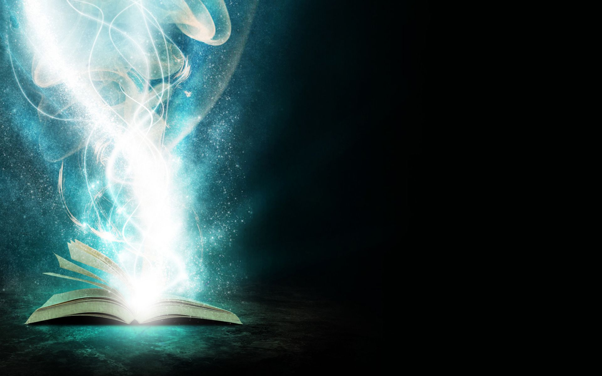
Сучасне українське фентезі

Slide 2
А ти готовий змінити своє буденне життя на дивовижний світ пригод українського фентезі?

Slide 3
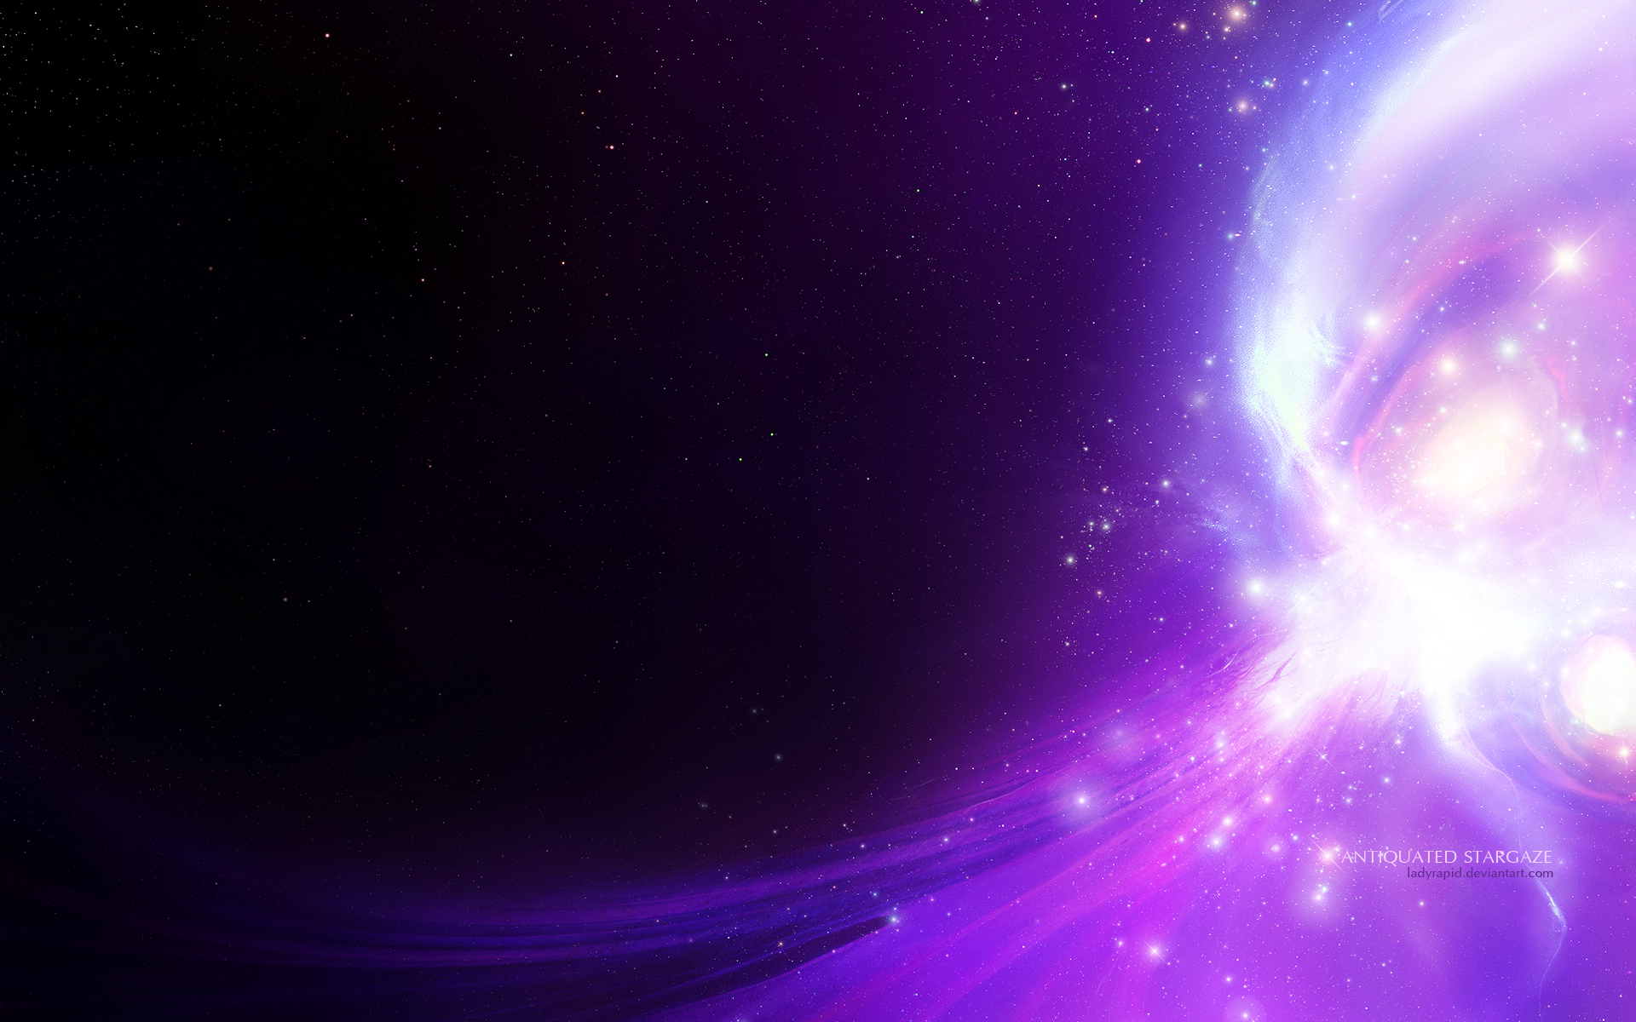
Що вивчатимемо?
Тематичний блок №1
«Джерела сучасного українського фентезі»
Українська міфологія – одна з найдавніших і найоригінальніших міфологій світу
Найпоширеніші міфи, легенди та перекази про духовні сили та міфічних богів
Історія розвитку жанру фентезі
від давнини до сучасності

Slide 4
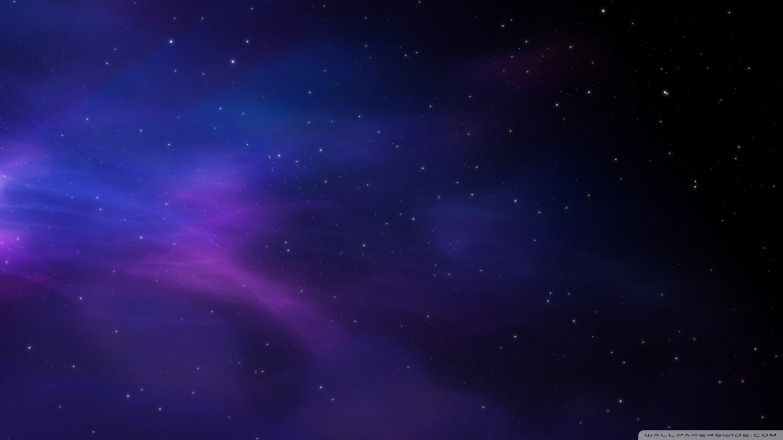
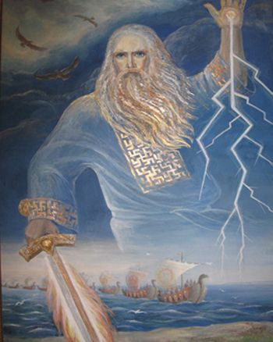
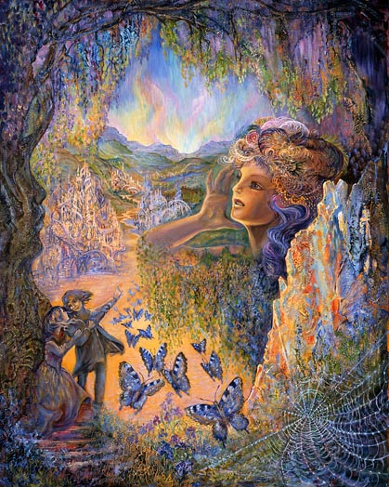
Тематичний блок №1
«Джерела сучасного українського фентезі»
Чи відома тобі різниця між
міфами, легендами і переказами?
Чим відрізняється
фентезі від фантастики?

Slide 5
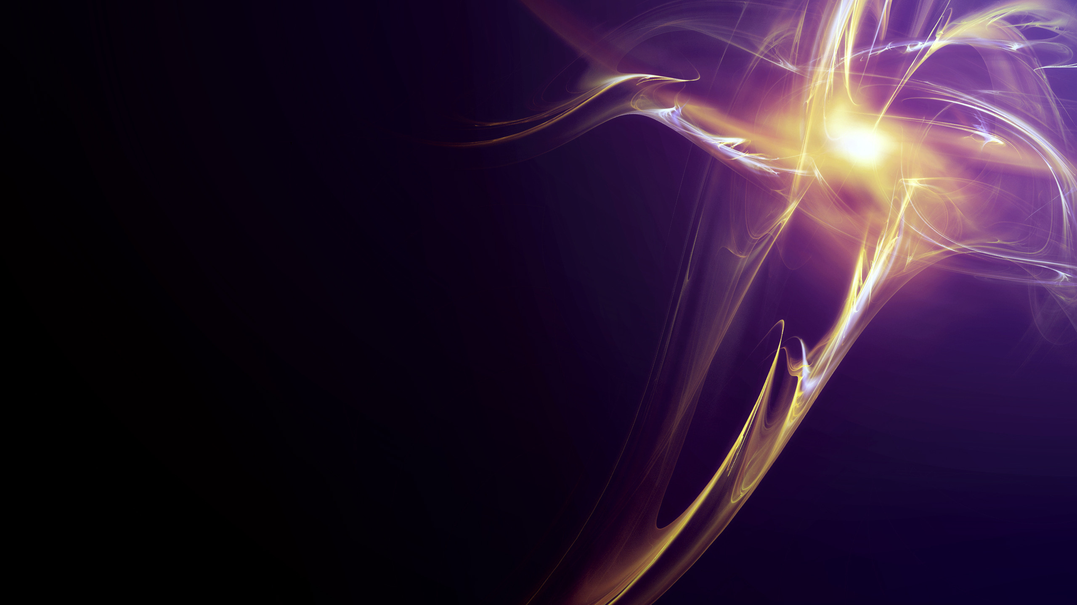
Тематичний блок №2
«Сучасне українське фентезі»
Вивчення творів
українських письменників

Slide 6
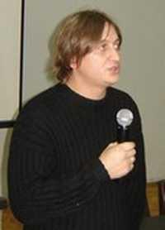
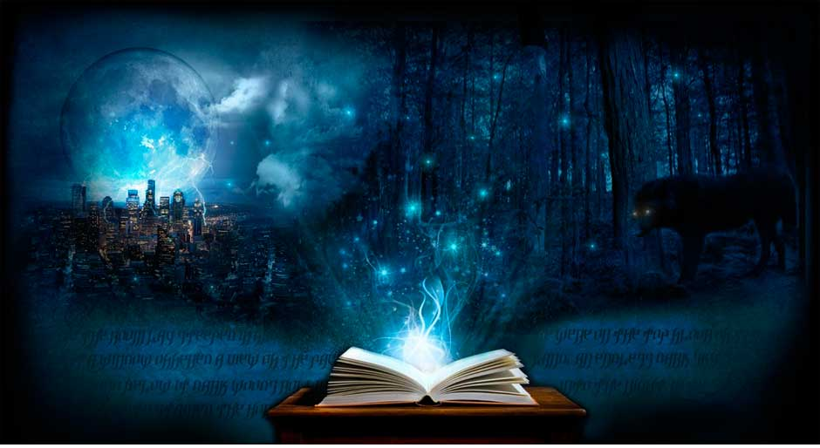
Тарас Завітайло
Поринь у світ чаклунів і мавок, які долають перешкоди і відкривають таємницю дітей Праліса.
На тебе чекає ще одна історія про вічну боротьбу світла й темряви, добра і зла.

Slide 7
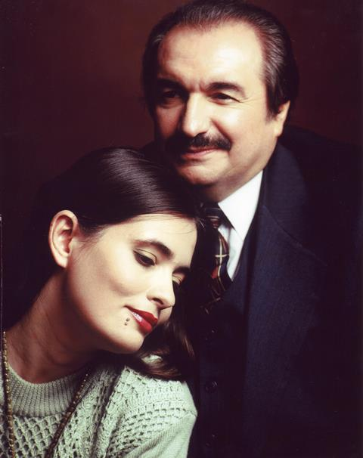
Марина та Сергій Дяченки
Перше кохання і перша зрада. Як зрозуміти, де добро, а де зло, якщо добро викликає жах, а зло приваблює красою? «Ритуал» — один із найперших, найсильніших і найпопулярніших творів знаменитого подружжя. Автори визнані найкращими фантастами Європи.

Slide 8
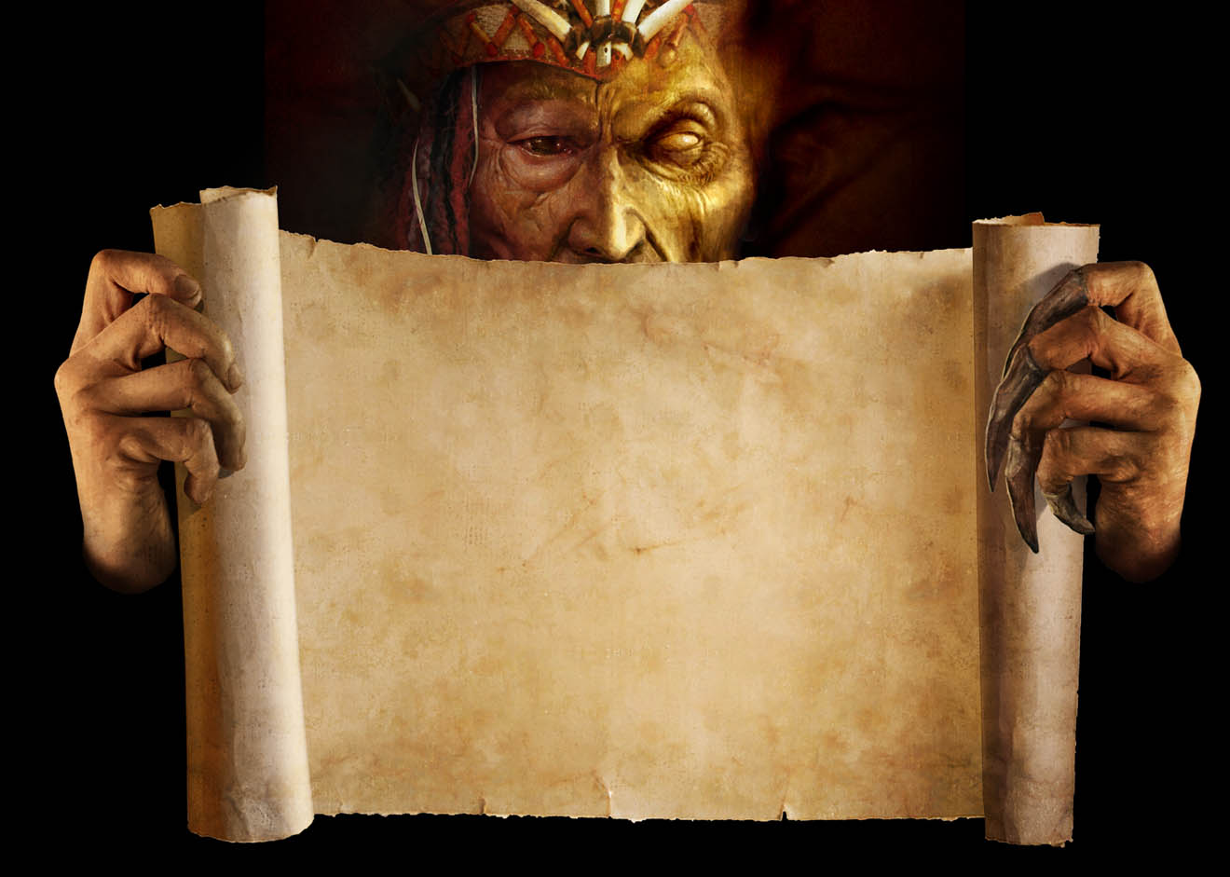
Дізнайся, хто чи що допоможе молодому журналісту Юрасю Булочці, котрий давно мріяв про справжнє відповідальне завдання, розплутати загадкове подвійне вбивство у творі Наталі Тисовської «Останній шаман».

Slide 9
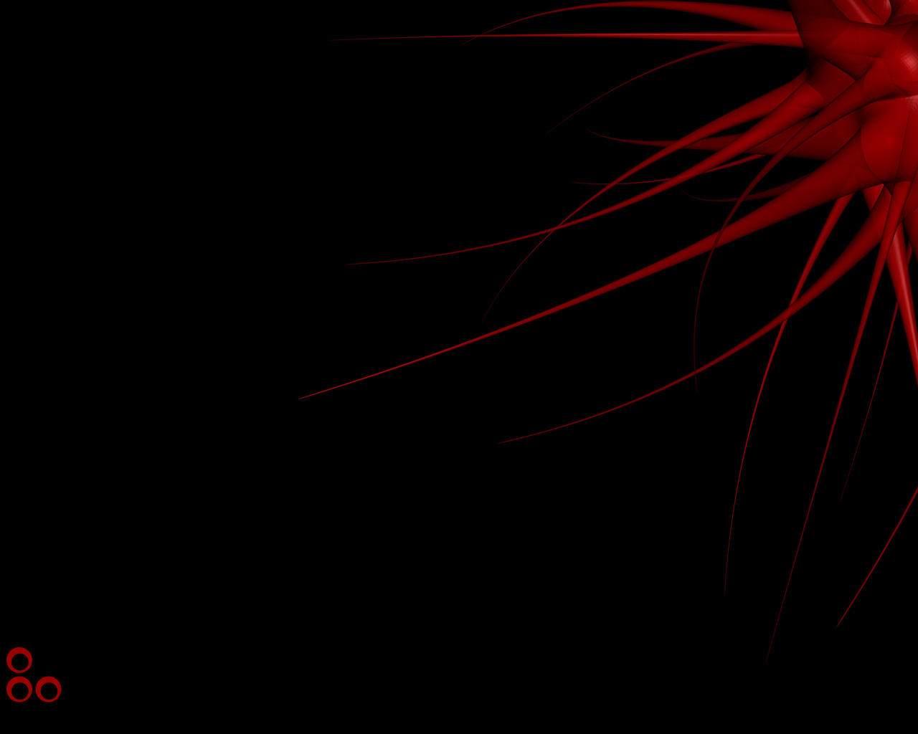
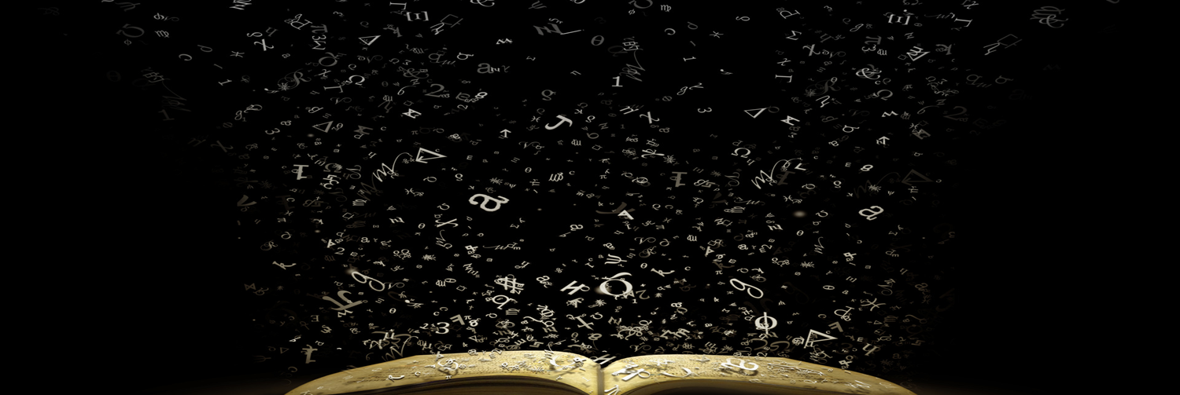
Існує думка, що більшість видатних учених та винахідників у дитинстві та юності захоплювалися фантастичними книжками.

Slide 10
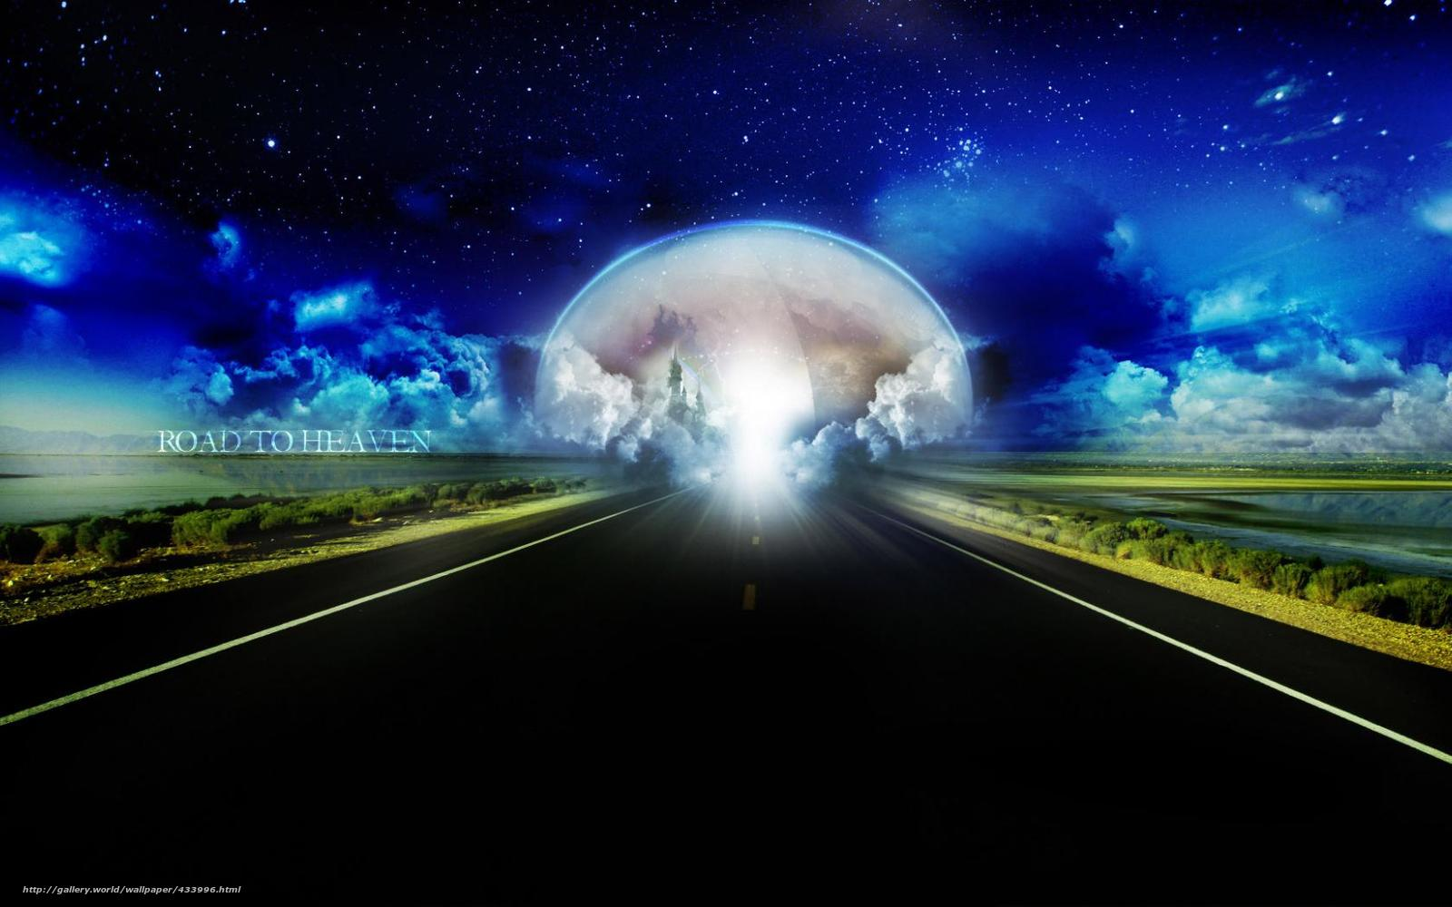
Дозволь собі поринути
у світ українського
фентезі!

